Slide 1



Kebijakan Penggunaan Kartu Kredit Pemerintah Daerah (KKPD) dalam Pelaksanaan APBD
%

Slide 2
Dasar Hukum
UU 1/2004
tentang Perbendaharaan Negara
UU 17/2003
tentang Keuangan Negara
UU 15/2004
tentang Pemeriksaan Pengelolaan dan Tanggungjawab Keuangan Negara
Pasal 17 ayat (3)
UUD 1945
UU 39/2008
ttg Kementrian Negara
UU 23/1999
ttg Bank Indonesia
UU 23/2014
ttg Pemda
PP 12/2019
Tentang Pengelolaan Keuangan Daerah
Permendagri 79/2022 tentang Juknis Penggunaan KKPD dalam Pelaksanaan APBD
Permendagri 77/2020 tentang Pedoman Teknis Pengelolaan Keuangan Daerah
Pergub Sumsel Nomor 31 Tahun 2022
tentang Tata Cara Penggunaan dan Penyelenggaraan KKPD dalam Pelaksanaan APBD

Slide 3
PENGGUNAAN KARTU KREDIT PEMERINTAH DAERAH
KKPD digunakan untuk penyelesaian tagihan kepada Pemerintah Daerah berupa penyelesaian tagihan belanja barang dan jasa serta belanja modal melalui mekanisme UP dengan memperhatikan:
Kemudahan penggunaan atau fleksibilitas kartu dengan jangkauan pemakaian yang lebih luas
Transaksi dapat dilakukan di seluruh penyedia barang/jasa yang menerima pembayaran secara elektronik melalui mesin Electronic Data Capture (EDC) atau media dalam jaringan
Keamanan dalam bertransaksi dan menghindari terjadinya penyimpangan atau fraud
Efektivitas dalam pengurangan UP yang menganggur atau idle cash
Efisiensi biaya administrasi transaksi Pemda dari penggunaan UP
Akuntabilitas pembayaran tagihan daerah dan pembebanan biaya penggunaan UP KKPD

Slide 4
PENGELOLA KARTU KREDIT PEMERINTAH DAERAH
PPKD selaku BUD
Pemegang KKPD (PA, KPA)
Administrator KKPD (BP, BPP)

Slide 5
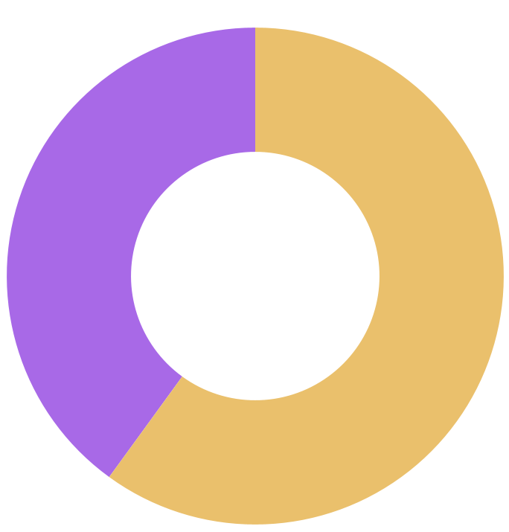
UANG PERSEDIAAN (UP)
40%
60%
UP KKPD
Proporsi UP ditetapkan dalam Keputusan Kepala Daerah dan dapat dilakukan perubahan sesuai dengan kebutuhan pada SKPD. Perubahan proporsi UP dapat berupa kenaikan atau penurunan proporsi UP (kenaikan tidak diperbolehkan lebih dari 70%, penurunan tidak diperbolehkan kurang dari 30%)
UP TUNAI
KKPD digunakan untuk keperluan Belanja Barang/Jasa dan Belanja Perjalanan Dinas

Slide 6
BATASAN BELANJA KKPD
BELANJA BARANG/JASA
PERJALANAN DINAS
Belanja melalui transaksi Katalog Elektronik, Toko Daring dan PLSE dilakukan dengan nilai paling banyak Rp. 200 juta
Belanja yang tidak melalui transaksi transaksi Katalog Elektronik, Toko Daring dan PLSE dilakukan dengan nilai paling banyak Rp. 50 juta
Belanja Perjalanan Dinas dilakukan dengan nilai paling banyak Rp. 40 juta pada transaksi pertama, untuk selanjutnya sesuai limit KKPD

Slide 7
PENGGUNAAN KKPD
BELANJA PERJALANAN DINAS
Pembayaran transport
Pembayaran Penginapan
BELANJA BARANG/JASA
Belanja barang kebutuhan sehari-hari dan perkantoran;
Belanja pengadaan bahan makanan;
Belanja barang untuk persediaan;
Belanja sewa;
Belanja pemeliharaan
Belanja bahan bakar kendaraan dinas;
Belanja lainnya sesuai dengan ketentuan peraturan perundang-undangan.

Slide 8
MEKANISME PEMBAYARAN KKPD
Verifikasi oleh BP/BPP
Transaksi dengan KKPD
Pengujian oleh PPK SKPD
Verifikasi SPP-GU KKPD oleh PPK SKPD
BP/BPP transfer ke Bank Penerbit KKPD (Pembayaran Tagihan)
PA menyampaikan berkas SPM GU KKP kpd Kuasa BUD
BP menyiapkan dan menyampaikan SPP-GU KKPD kpd PA
Bukti Pengeluaran dan Daftar Pengeluaran Riil
Bukti Transfer dan Rekening Koran
1
2
3
4
5
6
7
BUD menerbitkan SP2D GU KKPD
Penerbitan Daftar Pembayaran Tagihan (DPT) dan NPD
SPM-GU KKPD, Draft SPTJM dan Surat Pernyataan Verifikasi PPK

Slide 9
MEKANISME PEMBAYARAN KKPD
Pembayaran Langsung (LS)
Uang Persediaan (UP)
Terdiri dari UP Tunai (60%) dan UP KKPD(40%) dari besaran UP SKPD
Ditetapkan dalam Keputusan Kepala Daerah
Proporsi UP KKPD dapat dilakukan perubahan sesuai dengan kebutuhan penggunaan UP KKPD pada SKPD
Perubahan proporsi UP KKPD dapat berupa kenaikan atau penurunan proporsi UP KKPD.(kenaikan tidak diperbolehkan lebih dari 70% dan penurunan tidak diperbolehkan kurang dari 30%).
Pihak Ketiga
Bendahara Pengeluaran
Perjalanan Dinas
Belanja Barang/Jasa
Belanja Modal

Slide 10
MEKANISME PEMBAYARAN KKPD
UP KKPD
(SIPD)
Billing Tagihan Belanja Merchant
Tiket Perjadin
Terdiri dari UP Tunai (60%) dan UP KKPD(40%) dari besaran UP SKPD
Ditetapkan dalam Keputusan Kepala Daerah
Proporsi UP KKPD dapat dilakukan perubahan sesuai dengan kebutuhan penggunaan UP KKPD pada SKPD
Perubahan proporsi UP KKPD dapat berupa kenaikan atau penurunan proporsi UP KKPD.(kenaikan tidak diperbolehkan lebih dari 70% dan penurunan tidak diperbolehkan kurang dari 30%).
Belanja Perjalanan Dinas dilakukan dengan nilai paling banyak Rp. 40 juta pada transaksi pertama, untuk selanjutnya sesuai limit KKPD
Billing Tagihan Bank Penerbit
KKPD
-------------------------
PA – Pemegang KKPD
BP – Administrator KKPD
Akomodasi Perjadin
Belanja Barang/Jasa
Rekon dengan Bank Penerbit
Bendahara Pengeluaran
Verifikasi Oleh PPK-SKPD
Bank Penerbit
- SPP GU KKPD
- SPM GU KKPD
SP2D GU KKPD

Slide 11

BIAYA PENGGUNAAN KKPD
Bank penerbit KKPD membebaskan SKPD dari biaya penggunaan KKPD, meliputi:
Biaya keanggotaan(membership fee);
Biaya pembayaran tagihan melalui teller, ATM, dan e-banking;
Biaya permintaan kenaikan batasan belanja (limit);
Biaya penggantian Kartu Kredit karena hilang/dicuri atau rusak;
Biaya penggantian PIN;
Biaya copy billing statement;
Biaya pencetakan tambahan lembar tagihan;
Biaya keterlambatan pembayaran;
Biaya bunga atas tunggakan/tagihan yang terlambat dibayarkan; dan
Biaya penggunaan fasilitas airport lounge yang bekerjasama dengan bank penerbit KKPD
Dalam penggunaan KKPD, biaya yang dibebankan pada APBD hanya biaya materai.
Pengaturan biaya dituangkan dalam perjanjian kerja sama penggunaan KKPD antara PPKD selaku BUD dengan pejabat Bank Penerbit KKPD

Slide 12

MONITORING DAN EVALUASI
Monitoring dan evaluasi dilakukan untuk memastikan pelaksanaan pembayaran menggunakan KKPD sesuai dengan Ketentuan Perundang-Undangan.
Pemda dan Kemendagri melalui Ditjen Bina Keuangan Daerah melakukan monitoring dan evaluasi atas pelaksanaan pembayaran belanja daerah menggunakan KKPD secara berjenjang dan berkala.
Gubernur menyampaikan laporan hasil monitoring dna evaluasi pelaksanaan pembayaran belanja daerah menggunakan KKPD kepada Menteri melalui Ditjen Bina Keuangan Daerah.
SKPD membuat laporan penggunaan KKPD secara bulanan yang disampaikan ke BUD cq. Bidang Perbendaharaan paling lambat minggu pertama awal bulan setelah GU KKPD diterbitkan

Slide 13
Progres KKPD Pada Pemprov Sumsel
Kepgub Sumsel Nomor 237 Tahun 2023
tentang Penunjukan PT Bank SumselBabel Sebagai Bank Penerbit Kartu Kredit Pemerintah Provinsi Sumatera Selatan
Kepgub Sumsel Nomor 410 Tahun 2023
tentang Perubahan Atas Kepgub Nomor 01/KPTS/BPKAD/2023 tentang Besaran UP untuk Perangkat Daerah di Lingkungan Pemprov Sumsel
Kepgub Sumsel Nomor 411 Tahun 2023
tentang Daftar Pemegang Kartu Kredit Pemerintah Daerah Dan Administrator Kartu Kredit Pemerintah Daerah
Di Lingkungan Pemerintah Provinsi Sumatera Selatan
Pergub Sumsel Nomor 31 Tahun 2022
tentang Tata Cara Penggunaan dan Penyelenggaraan KKPD dalam Pelaksanaan APBD
Perjanjian Kerja Sama antara Pemprov Sumsel dan PT. BPD SumselBabel tentang Penerbitan dan Penggunaan KKPD

Slide 14
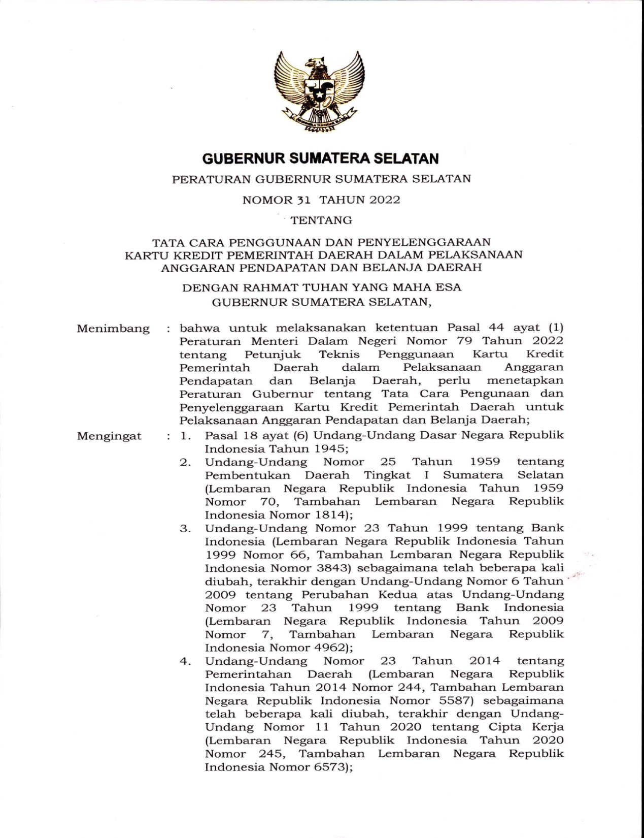
Pergub Sumsel Nomor 31 Tahun 2022
tentang Tata Cara Penggunaan dan Penyelenggaraan KKPD dalam Pelaksanaan APBD

Slide 15
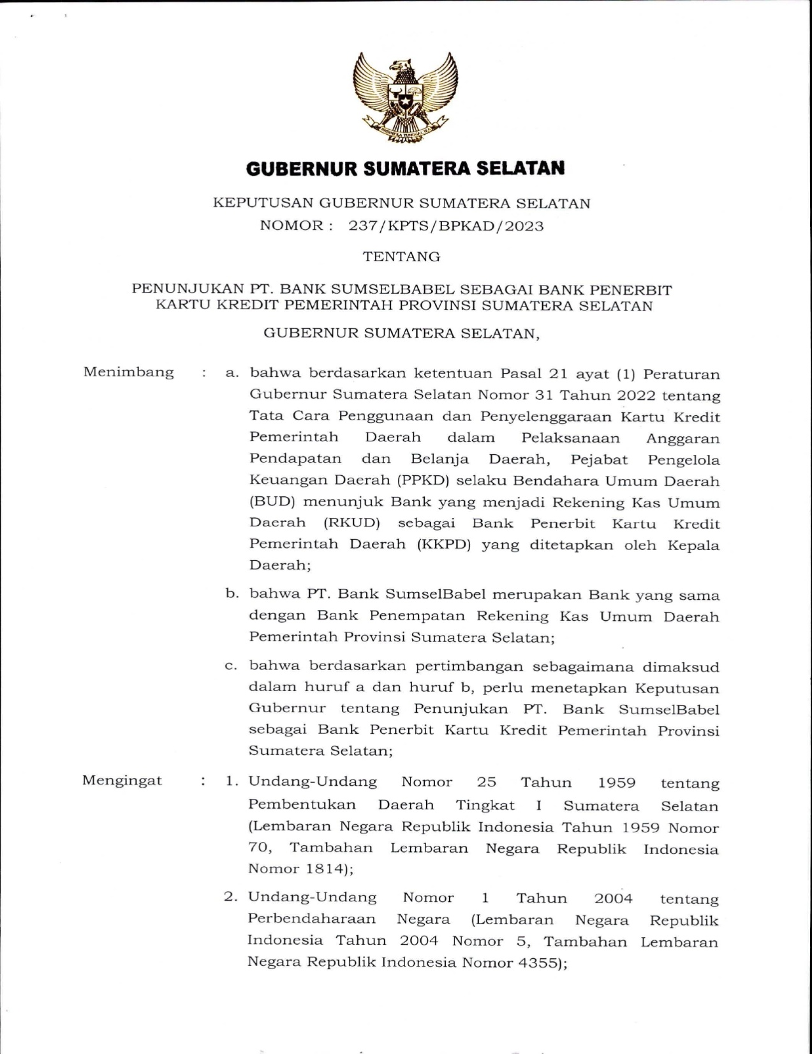
Kepgub Sumsel Nomor 237 Tahun 2023
tentang Penunjukan PT Bank SumselBabel Sebagai Bank Penerbit Kartu Kredit Pemerintah Provinsi Sumatera Selatan

Slide 16
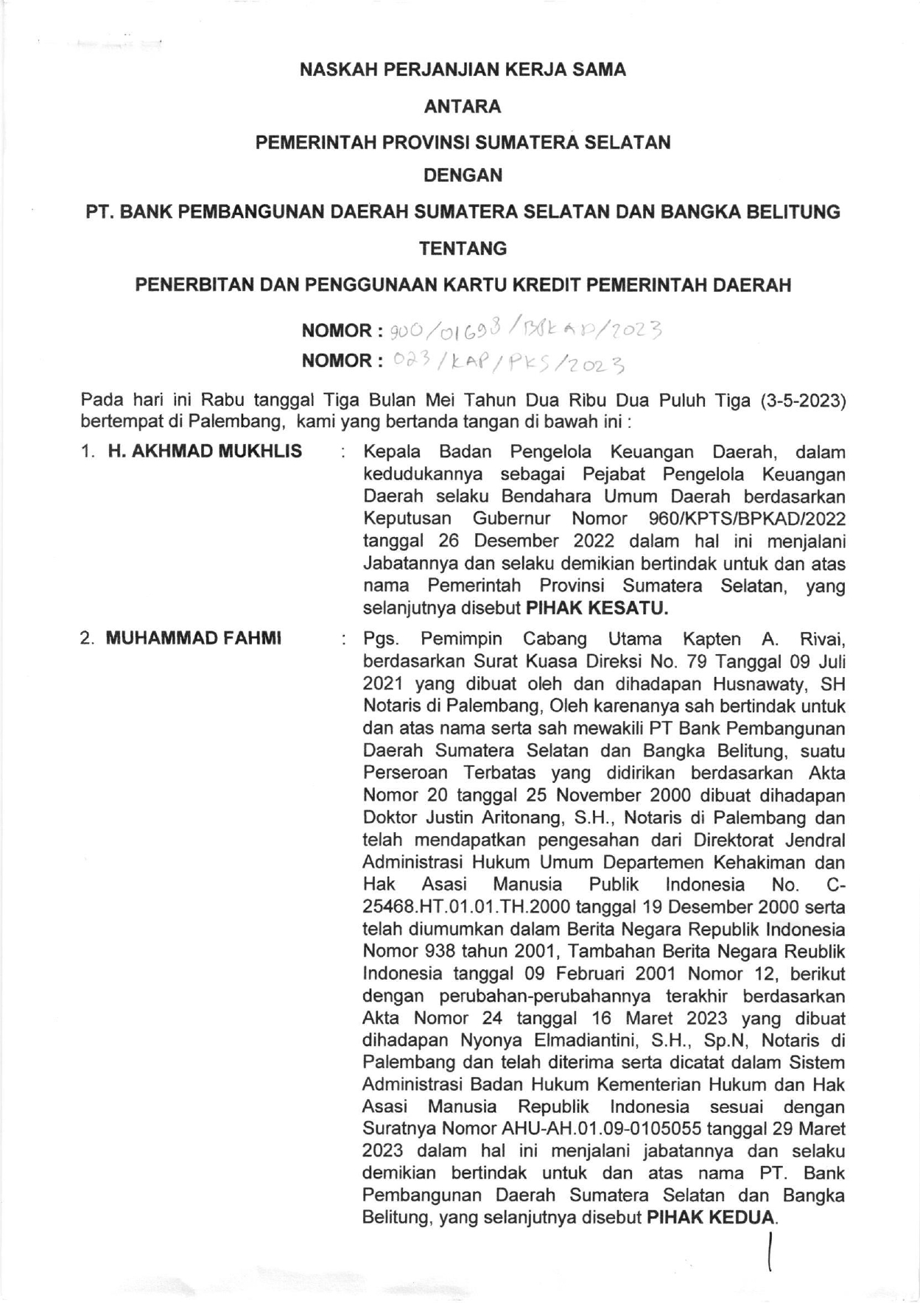
Perjanjian Kerja Sama antara Pemprov Sumsel dan PT. BPD SumselBabel
tentang Penerbitan dan Penggunaan KKPD

Slide 17
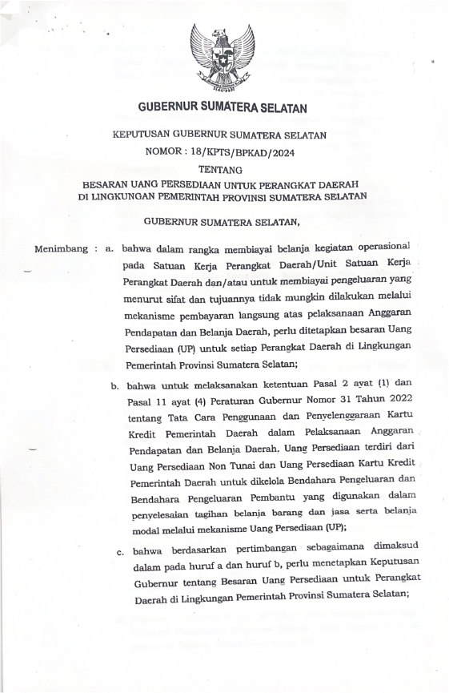
Kepgub Sumsel Nomor 18 Tahun 2024
tentang Besaran Uang Persediaan Untuk Perangkat Daerah di Lingkungan Pemerintah Provinsi Sumatera Selatan

Slide 18
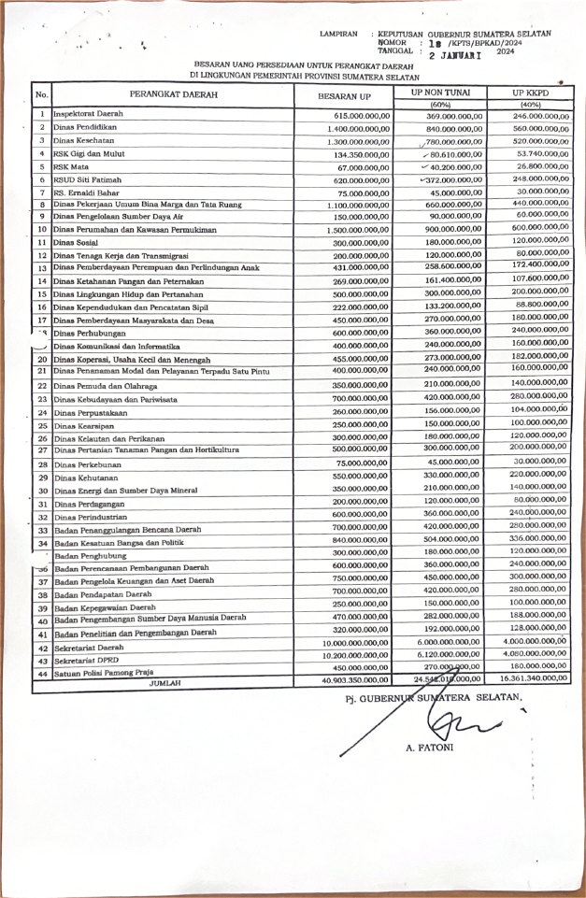

Slide 19
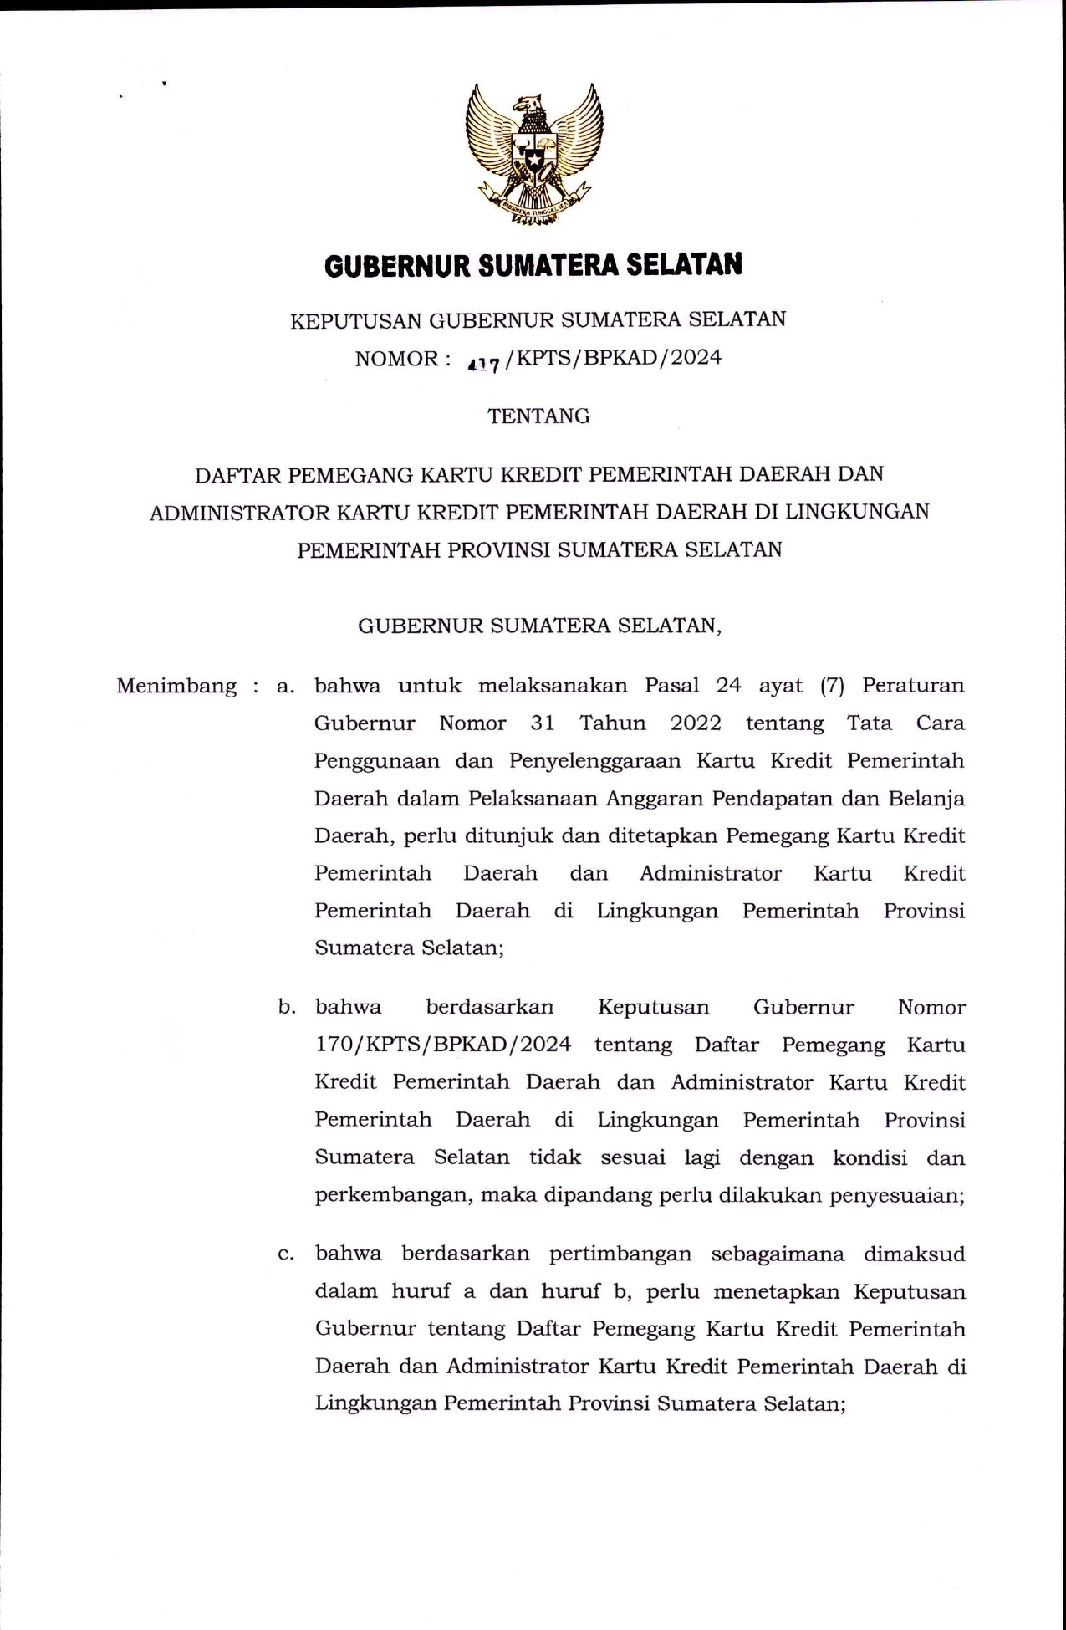
Kepgub Sumsel Nomor 417 Tahun 2024
tentang Daftar Pemegang Kartu Kredit Pemerintah Daerah dan Administrator Kartu Kredit Pemerintah Daerah di Lingkungan Pemerintah Provinsi Sumatera Selatan

Slide 20
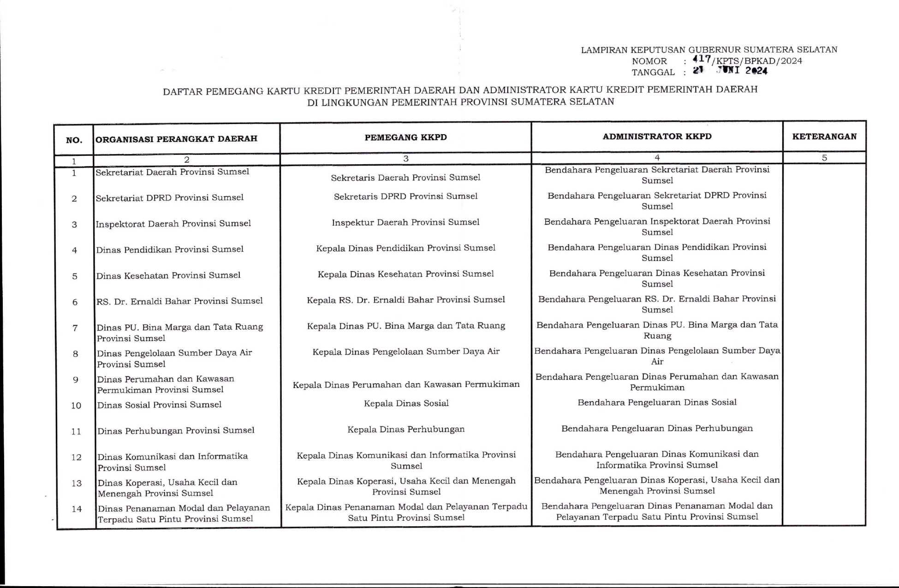

Slide 21
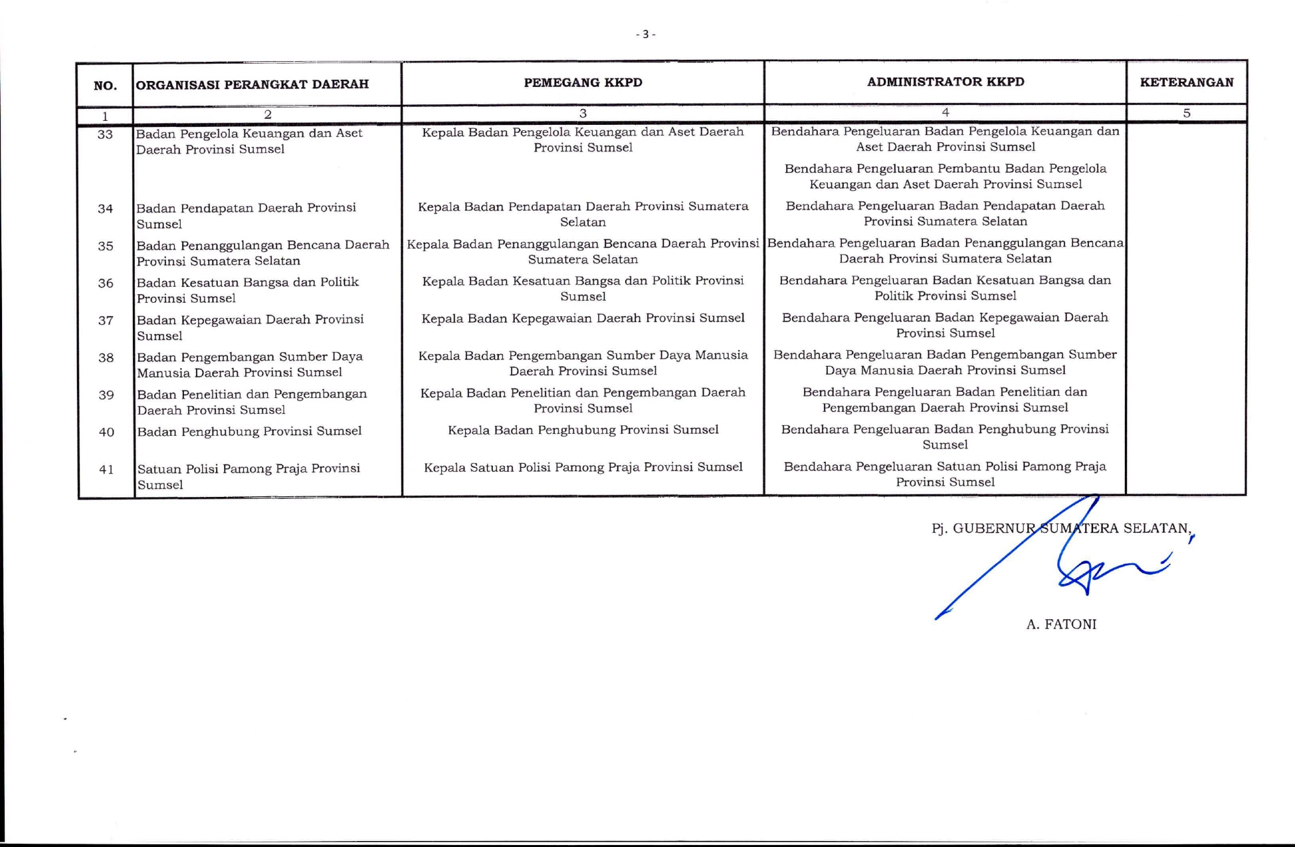

Slide 22

TERIMA KASIH

